Slide 2
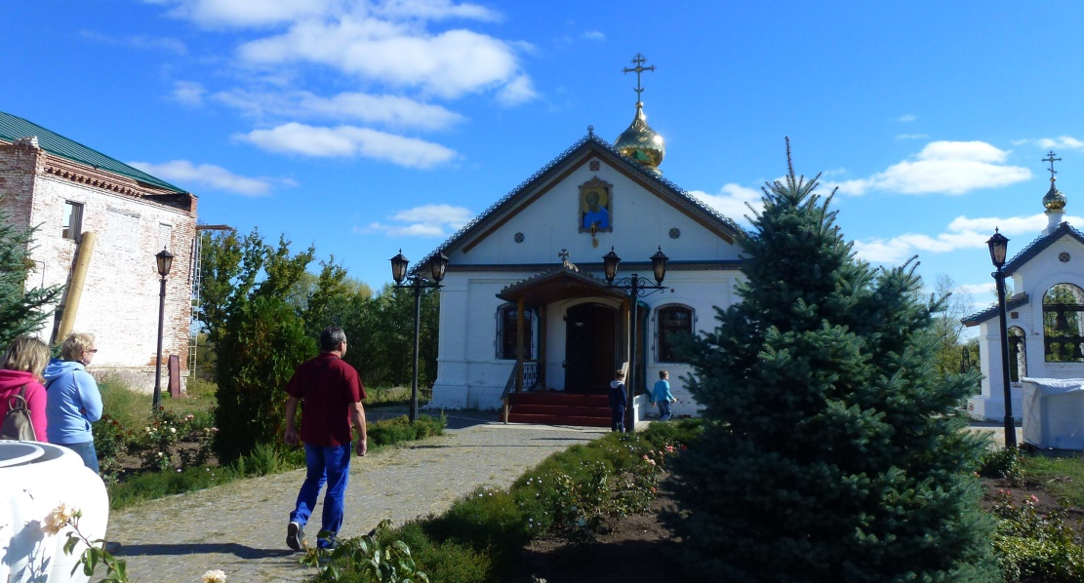
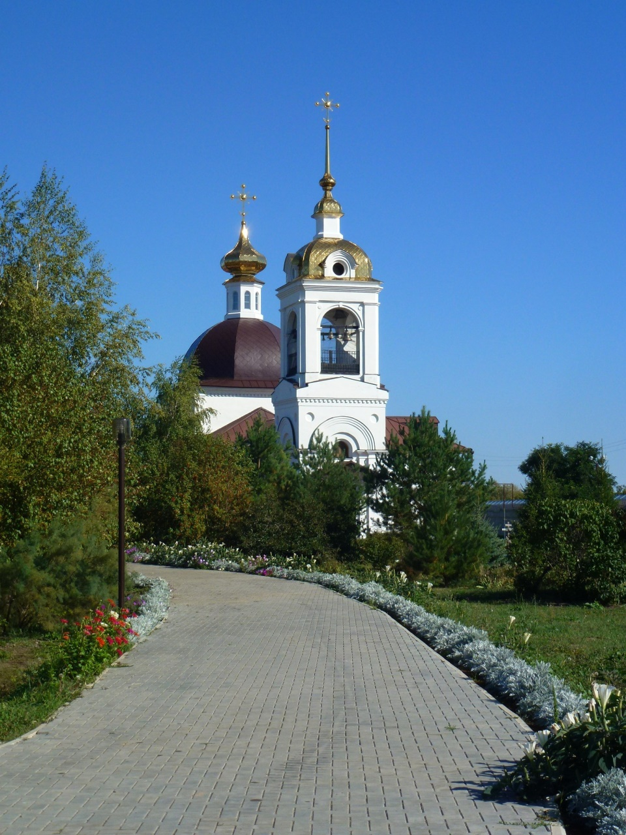
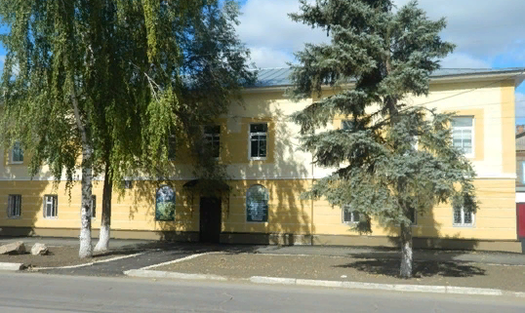
Путешествие в "царство иноков"

Slide 3
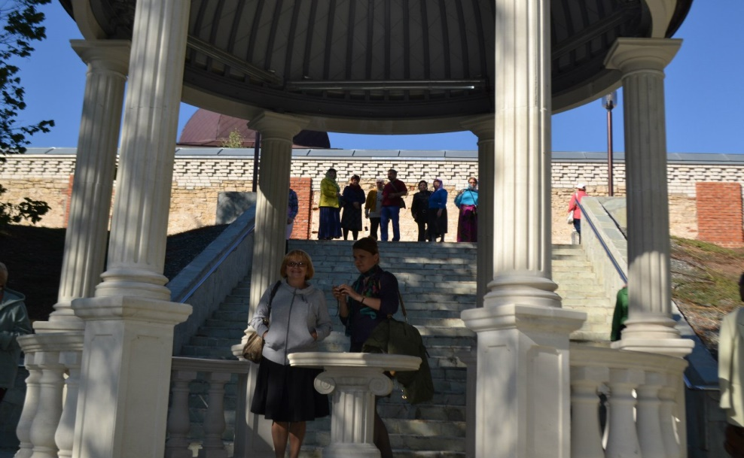
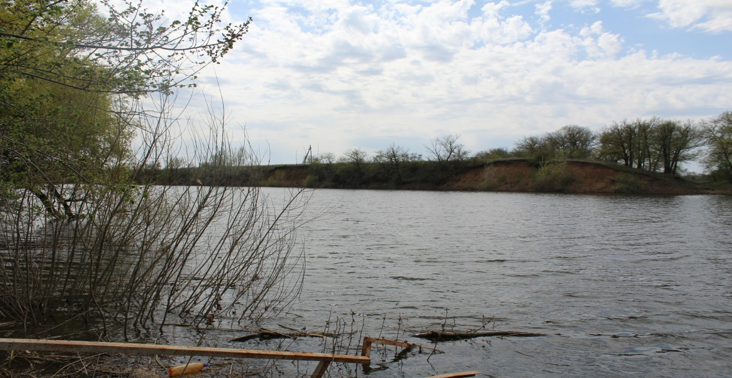
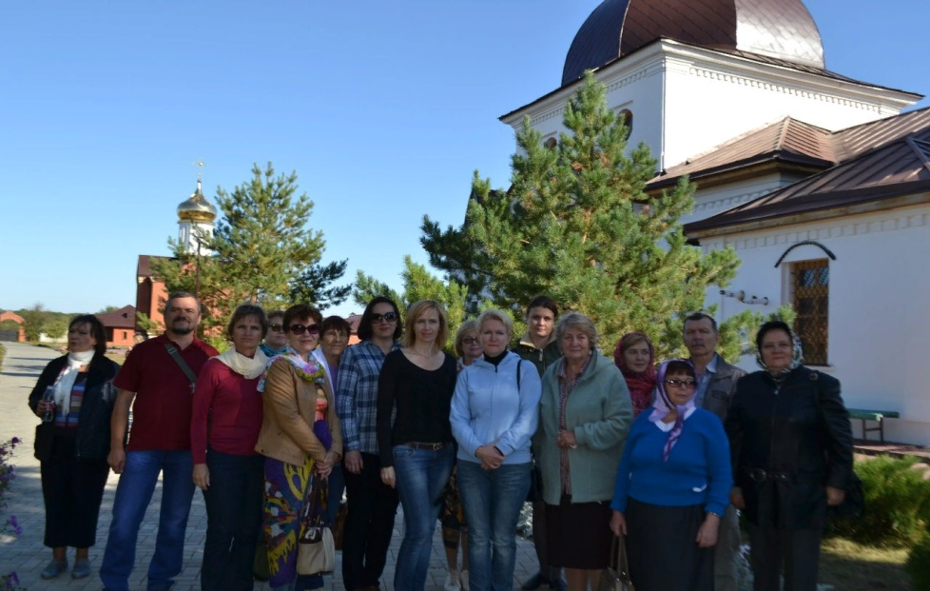
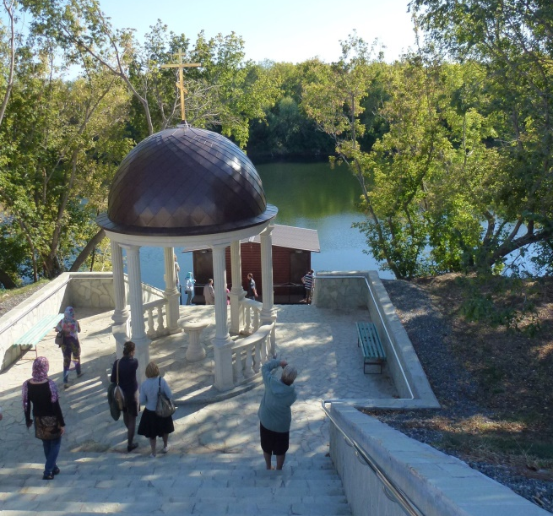
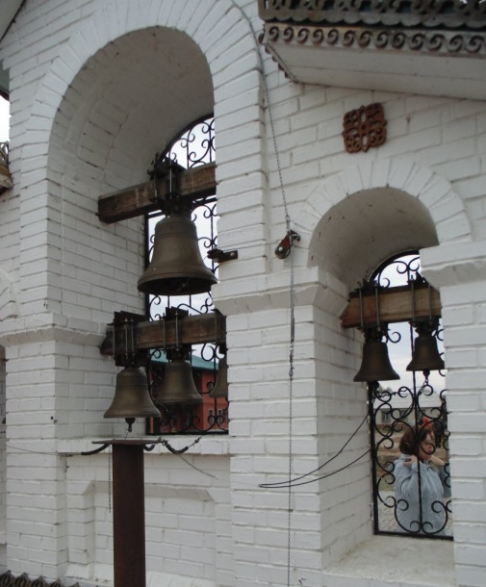
Путешествие в "царство иноков"

Slide 4
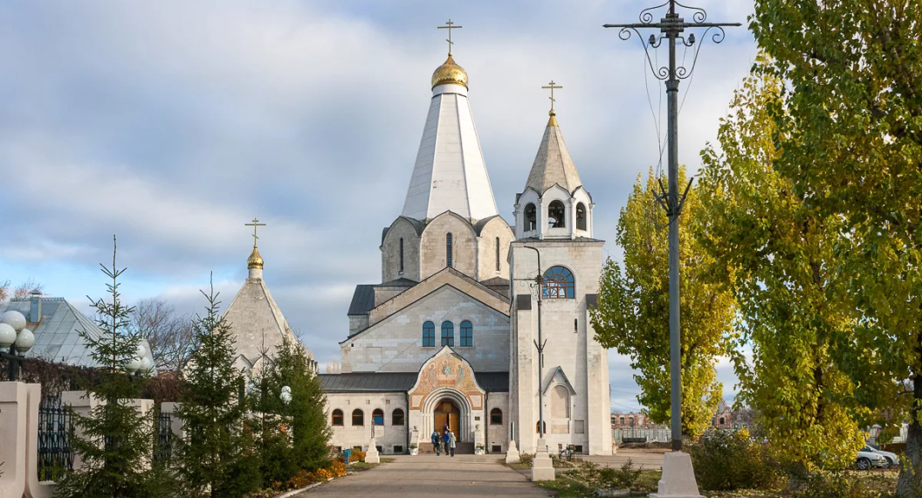
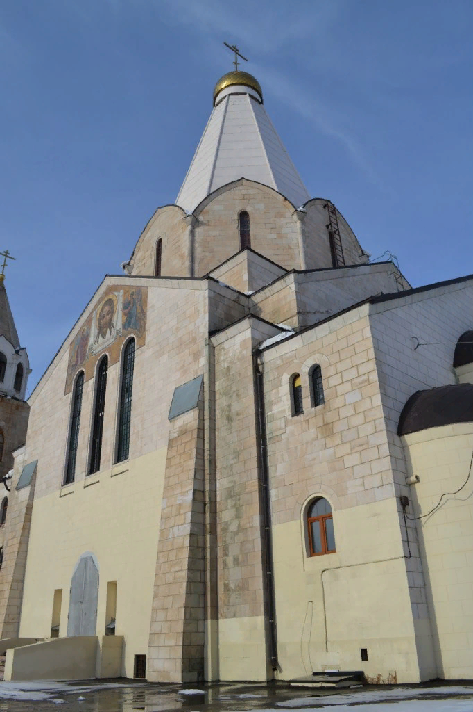
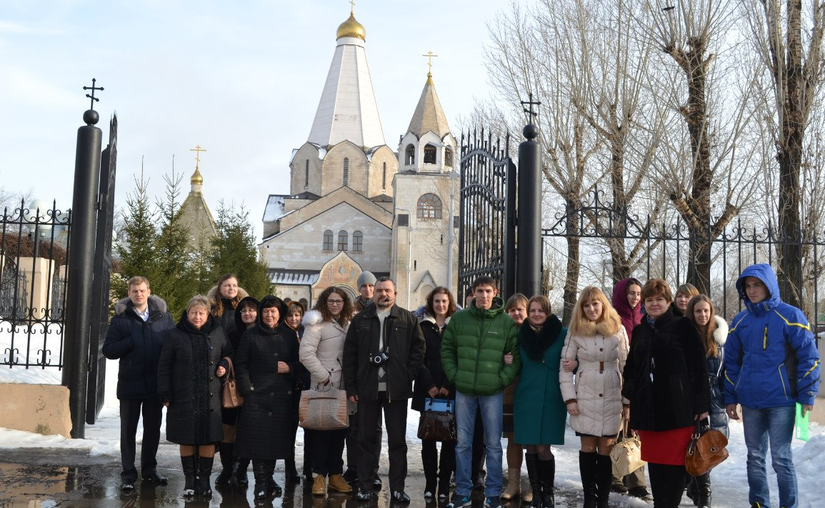
Храм Святой Троицы в г. Балаково

Slide 5
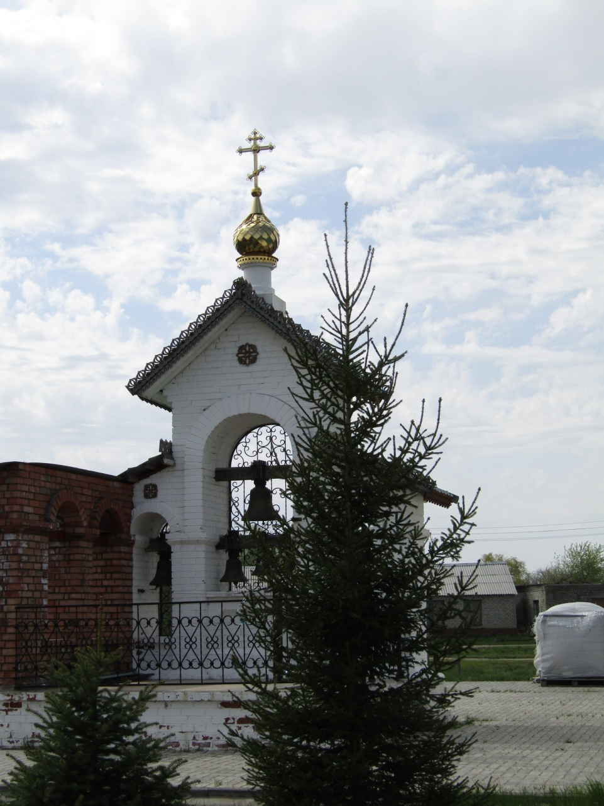
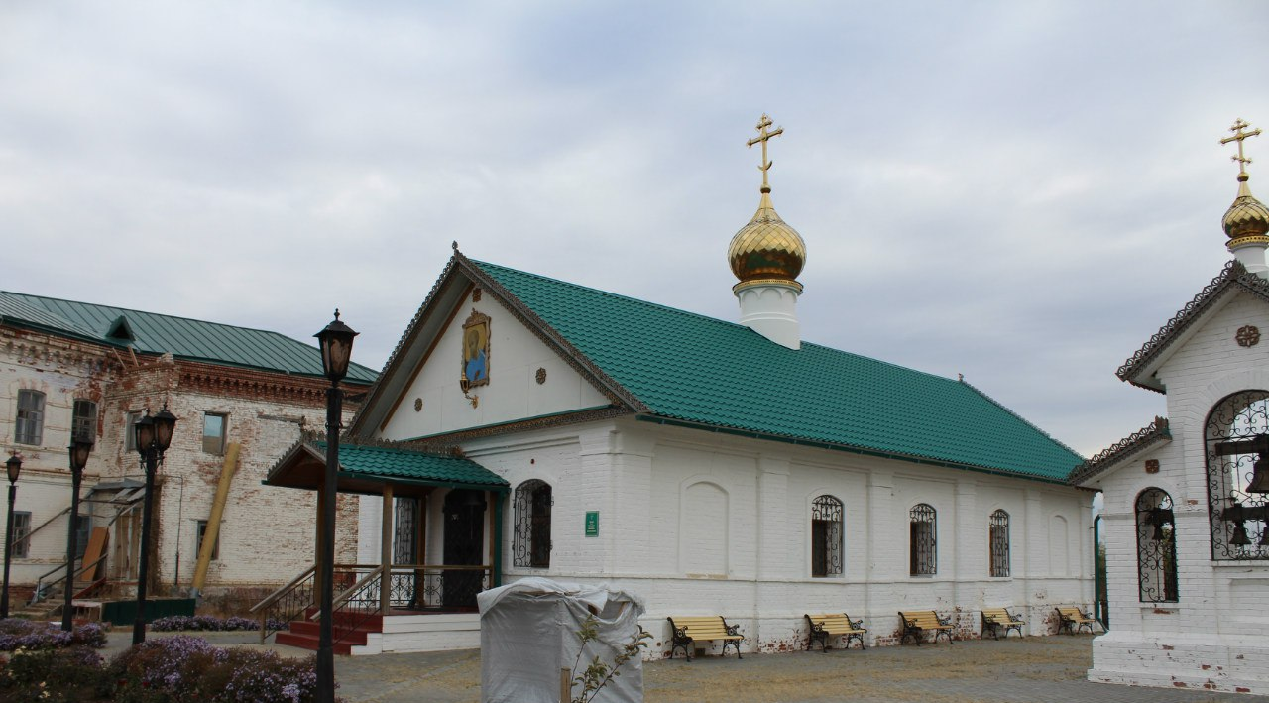
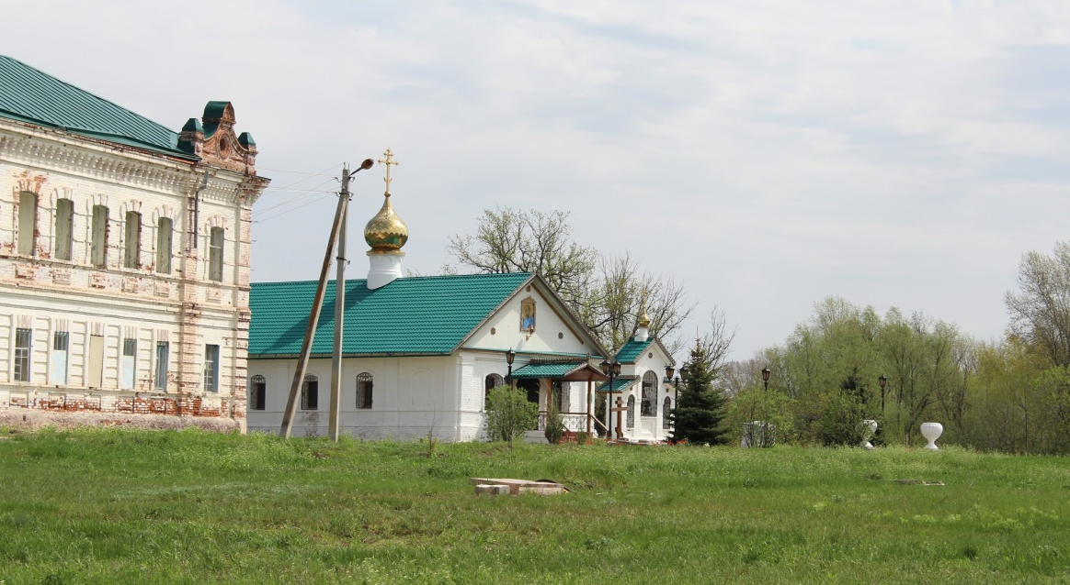
Иргизский Воскресенский мужской монастырь

Slide 6
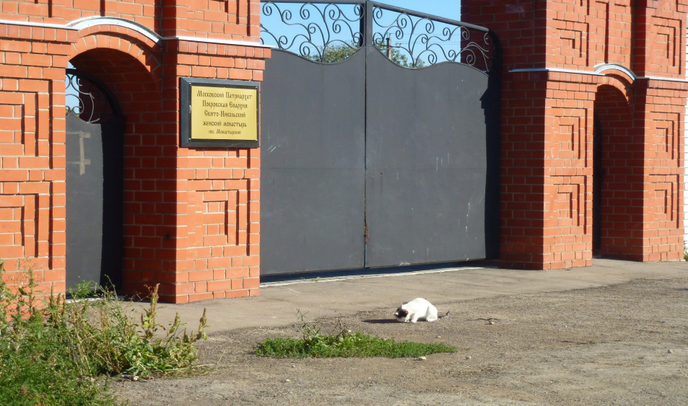
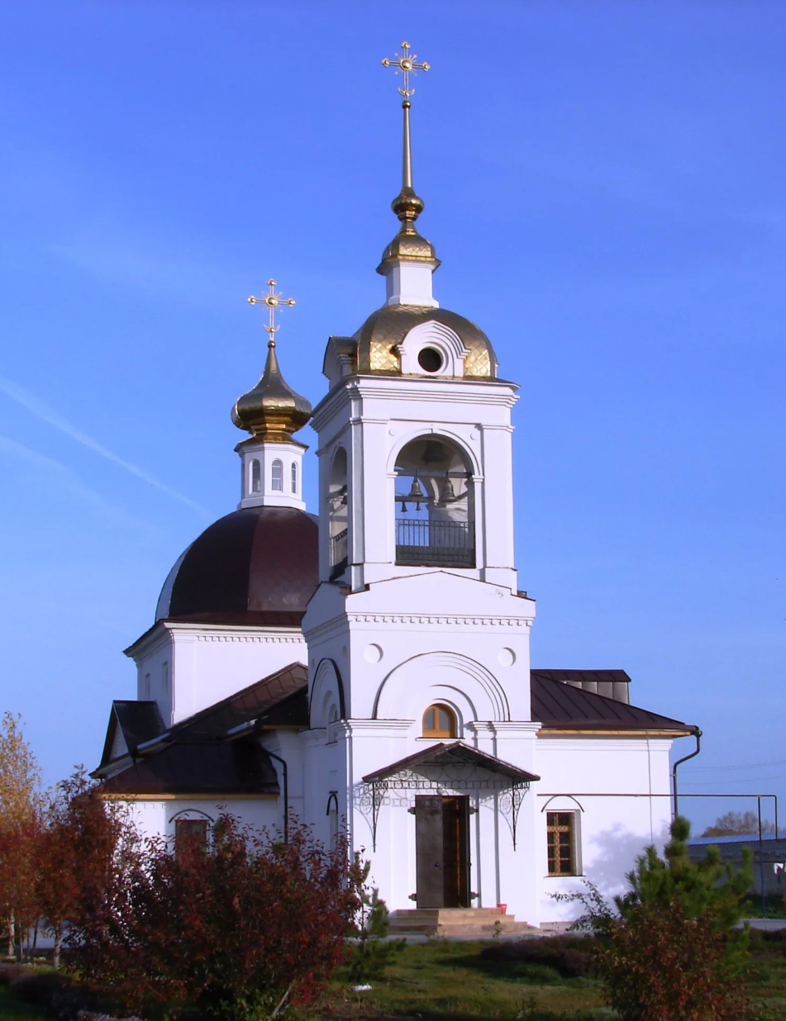
Свято-Никольский женской монастырь

Slide 7
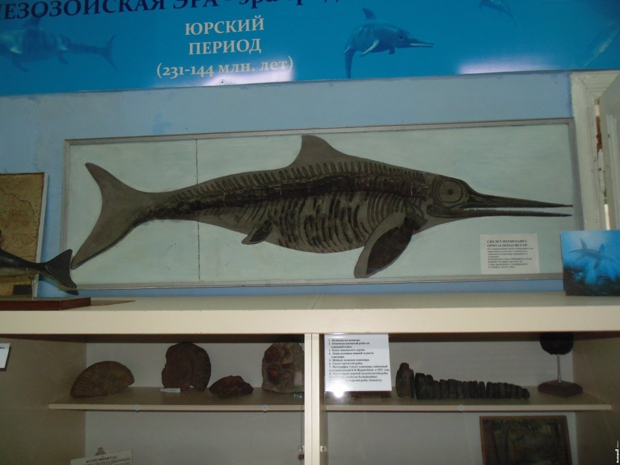
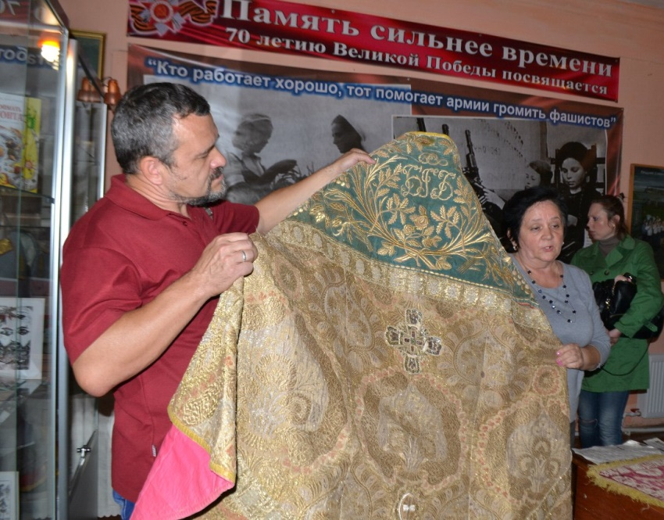
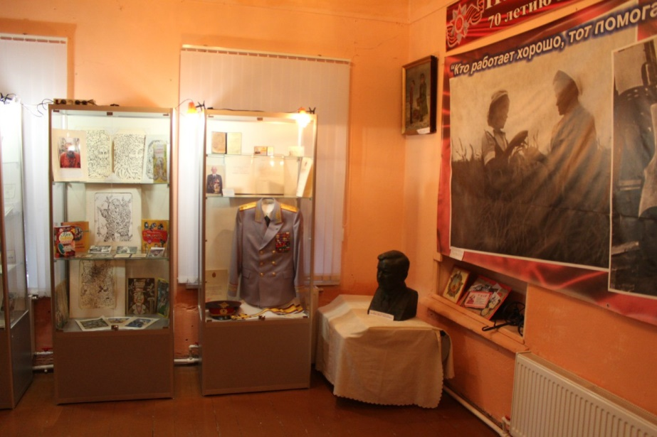
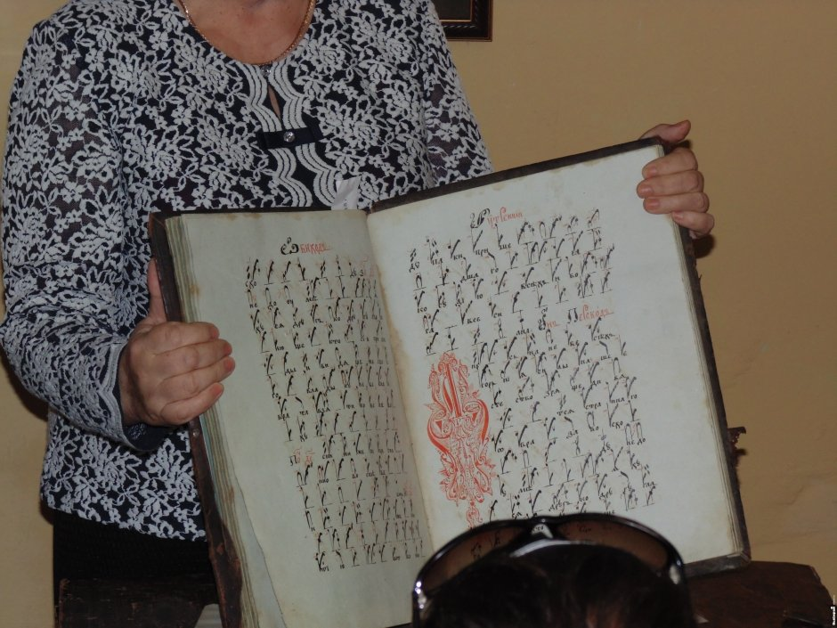
Пугачевский краеведческий музей

Slide 8
Количество экскурсий
2015 год - 2 экскурсии, 80 человек
2016 год - 8 экскурсий, 310 человек
2017 год - 11 экскурсий, 420 человек
2018 год – 6 экскурсий, 230 человек

Slide 9
МАУ ЦКОДМ
«Молодёжная инициатива»
ул. Проспект Героев 31А
8 (8453) 32-07-15
8 (8453) 39-31-39
8-906-310-03-57 (Наталья)
8-967-505-91-16 (Вера)
https://vk.com/citywalkbalakowo
molodezhnaya-social@mail.ru

